Slide 1
Inflacja w Szwecji
Sebastian Krzyślak
Justyna Zbiegień

Slide 2
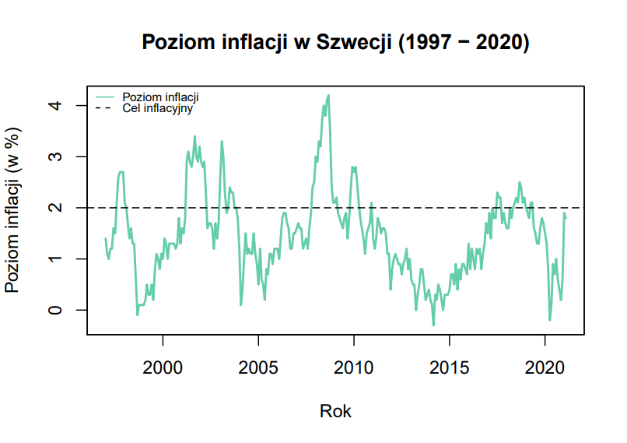
Opis zmiennej
Opisywaną zmienną w niniejszym projekcie jest inflacja w Szwecji, a dane są pozyskiwane z ogólnodostępnych baz danych publikowanych przez Eurostat. Ta zmienna makroekonomiczna charakteryzuję się dużą stabilnością, zwłaszcza w porównaniu do CPI w innych krajach europejskich. Cel inflacyjny w Szwecji wynosi 2%, a obecnie wynosi ona ok. 1,4% (dane na Luty 2021). Obecnie inflacja w Szwecji wykazuje tendencję wzrostową, co było zdecydowanie zauważalne w styczniu tego roku, gdy to poziom inflacji osiągną rekord 1,7% od grudnia 2019 roku.

Slide 3
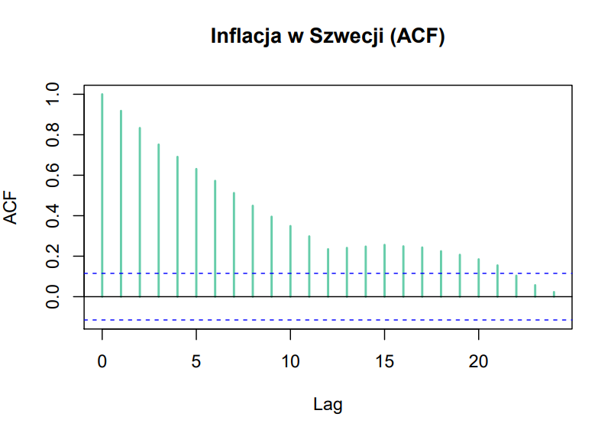
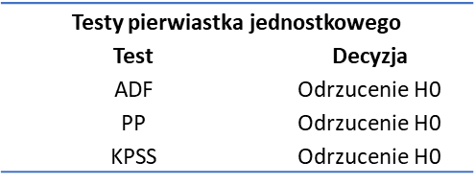
Autokorelacja i Test pierwiastka jednostkowego
Jak widać na wykresie autokorelacja występuje. Im mniejsze opóźnienie tym większy ma on wpływ na zmienną. Oznacza to, że wartości z okresu t-1 oraz t-2 mają większy wpływ na zmienną z okresu t niż wartości z okresu dalszego, np. t-10.
Przeprowadzono również badanie stacjonarności szeregu za pomocą testu ADF (Test Dickeya-Fullera). Test dla szeregu jak i opóźnień wyszedł z p-value poniżej 1% w obu przypadkach, oznacza to, że odrzucona jest hipoteza zerowa mówiąca o niestacjonarności szeregu.
Z poniższej tabeli wynika, że test PP pokazał taki sam wynik, jak test ADF – stacjonarność szeregu, natomiast test KPSS wskazuje na niestacjonarność.

Slide 4
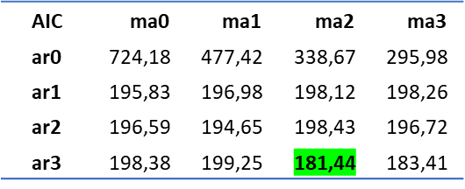
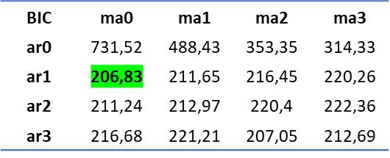
Model ARMA – kryteria informacyjne
Kryterium AIC
Ponieważ estymacja modelu ARMA MNK nie jest możliwa najczęściej zastosowano maksymalizację dokładnej funkcji wiarygodności. W ocenie wyestymowanych parametrów wykorzystano kryteria informacyjne: AIC (Akaike’a) oraz BIC (Schwarza).
Jak widać na rysunkach według kryterium AIC wybrano model ARMA(3,2), a według kryterium BIC wybrano model ARMA(1,0). Do dalszych badań wybrano model ARMA(1,0), ponieważ posiada mniej parametrów, przez co jest mniej skomplikowany.
Kryterium BIC

Slide 5
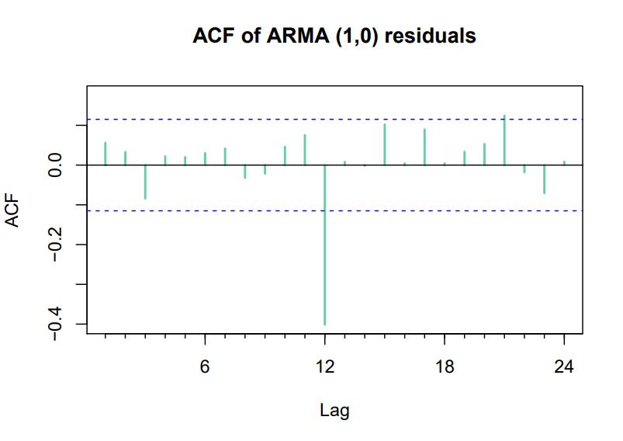
Oszacowanie modelu
Y_{t} = 0,915Y_{t-1} + 1,5
Jak łatwo zauważyć równanie ma tylko jeden pierwiastek charakterystyczny, co jest skutkiem stacjonarności szeregu oraz braku dużej zmienności wartości. Należy również zauważyć, że λ = 0.915, czyli |λ|<1 co oznacza jednoznacznie, że szereg jest stacjonarny.
Dla tego modelu sprawdzono zjawisko autokorelacji (ACF) dla reszt części autoregresyjnej AR. Wykres wskazuje, że występują jedynie autokorelacje dla okresu t-1, na co już wcześniej wskazał wzór oszacowanego modelu.

Slide 6
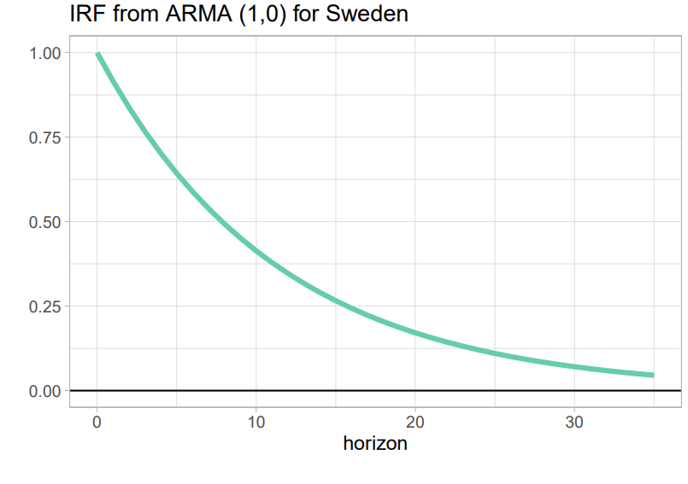
Funkcja reakcji na impuls (IRF)
Z wykresu wynika, że największy wpływ na zmienną mają szoki występujące w ostatnich okresach i ich wpływ na zmienną maleje wykładniczo. Im dawniejszy okres, tym mniejszy jest wpływ na zmienną w badanym okresie t. Wpływ zmiennej z okresy t-1 ma wpływ na zmienną z okresu t rzędu 90-95%, oznacza to, że jeśli wystąpił szok w okresie t-1 o 1 jednostkę, to w okresie t zmienna zmieni się o 0.9-0.95 jednostki

Slide 7
Model VAR - estymacja
Do estymacji modelu VAR użyto dwóch zmiennych: inflacji w Szwecji oraz średniej inflacji w Europie (obie zmienne ściągnięto ze strony Eurostat) w okresie: styczeń 1997 – marzec 2021. Następnie na podstawie kryteriów informacyjnych oraz błędu predykcji wybrano okres opóźnienia - 2. Wyestymowany model VAR(2) prezentuje się następująco:
Y = 0,013pF1 + 0,966pH1 – 0,004pF2 – 0,58pH2 + 0,121
gdzie: pH – inflacja w Szwecji pF – inflacja w Europie
Jednak dla zmiennych pF1 oraz pF2 p-value uzyskało wartość wysoką, co wskazuje na nieistotność zmiennej. Z tego wynika, że na prognozowaną inflację w Szwecji mają wpływ jedynie inflacje w Szwecji z okresów t-1 oraz t-2. Skorygowane R2 dla modelu wyszło równe 84,2% a pierwiastki charakterystyczne mają kolejno wartość:
0.9572
0.9078
0.08224
0.02861
Wszystkie pierwiastki są poniżej 1, co oznacza, że szereg jest stacjonarny tak samo, jak w przypadku skonstruowanego wcześniej modelu ARMA.

Slide 8
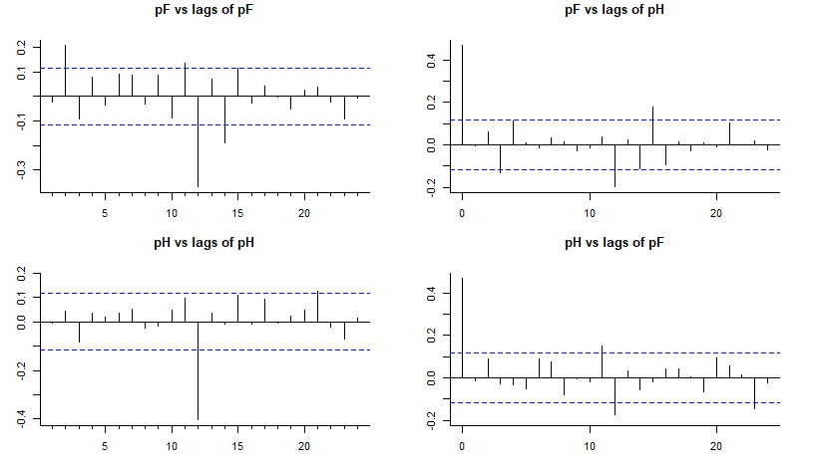
Badanie autokorelacji
Dla tak zbudowanego modelu przeprowadzono test Ljunga-Boxa w celu sprawdzenia autokorelacji reszt, dla którego p-value jest równy około 1,3%, co mówi o odrzuceniu hipotezy zerowej i przyjęciu alternatywnej. Oznacza to, że występują autokorelacje w zbiorze danych.
Z wykresów widać, że autokorelacja dla zmiennej pH (Inflacja w Szwecji) występuje dla okresu t-1 (12 miesięcy wstecz), również zmienna pH jest skorelowana z inflacją w Europie dla okresów t-1 oraz t-2, jednak należy zwrócić uwagę, że jest to korelacja znacznie mniejsza.
Dla testu przyczynowości Grangera wartość p-value jest równa ponad 92%, co stanowi o przyjęciu hipotezy zerowej. Wynika z tego, że inflacja w Europie nie wpływa na przewidywane wartości inflacji w Szwecji.

Slide 9
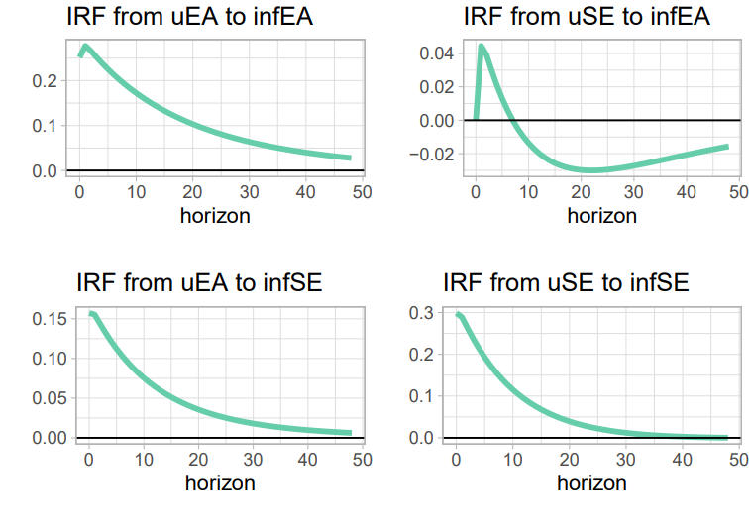
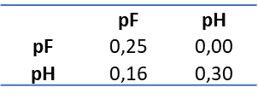
Funkcja reakcji na impuls (IRF)
W celu przeprowadzenia dalszych badań dokonano dekompozycji Cholesky’ego dla badanego szeregu. Stworzono model SVAR, dla którego wyestymowane wartości przedstawia tabela obok.
Jak widać na wykresach zmiana inflacji w Europie o jednostkę powoduje zmiany inflacji w Europie oraz Szwecji, jednak funkcja reakcji na impuls jest malejąca i maleje wykładniczo wraz z kolejnymi okresami. Podobna sytuacja jest dla szoku inflacji w Szwecji mający wpływ na inflację w Szwecji, jednak dla szoku inflacyjnego w Szwecji oddziaływanie na inflację w Europie wygląda inaczej. Funkcja pik przyjmuje dla okresu 1, a potem drastycznie maleje tak, by przy okresie 24 znowu rosnąc i dążyć do 0.

Slide 10
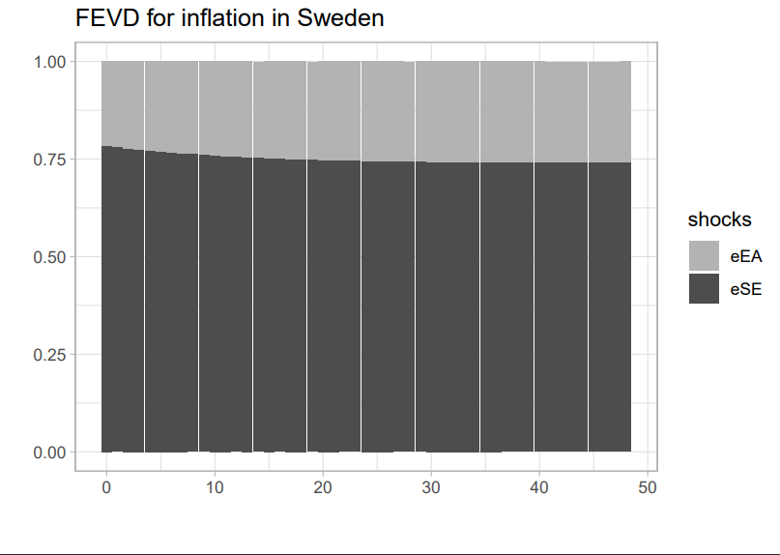
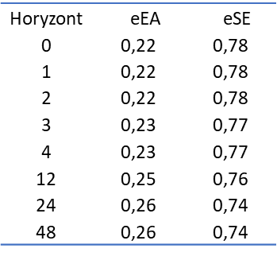
Dekompozycja wariancji budowy prognozy (FEVD)
Jak wynika z tabeli oraz wykresu inflacja w Szwecji ma znacznie większy wpływ na prognozowaną zmienną, w zależności od okresu jest to około 74-78% wpływu. Należy też zwrócić uwagę, że wagi nie zmieniają drastycznie swoich wartości wraz ze zmianą okresu – są one stałe.

Slide 11
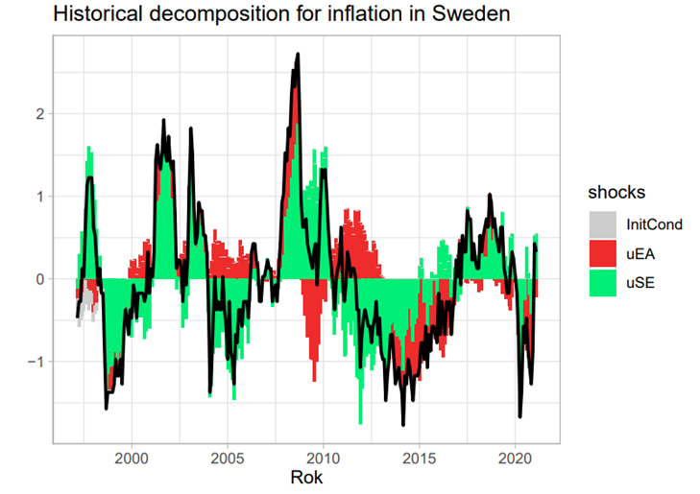
Dekompozycja historyczna
Jak widać na powyższym wykresie dominuje zmiana inflacji w Szwecji, co już wcześniej pokazało FEVD. Należy też zwrócić uwagę, że w większości przypadków zmienne uEA oraz uSE mają zgodny znak, jednak nie zawsze. W niektórych momentach w historii zmiana inflacji w Europie miała przeciwny znak niż zmiana inflacji w Szwecji, np. w 2008 roku, inflacja w Europie ogólnie zmalała, a mimo to wpływ inflacyjny w Szwecji był dodatni.

Slide 12
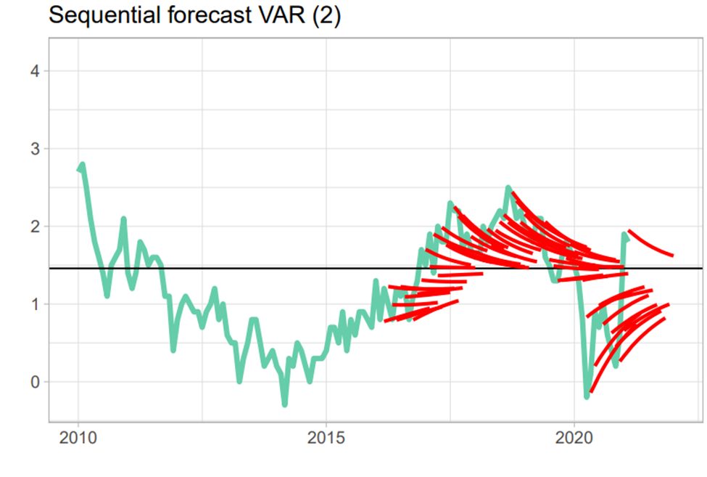
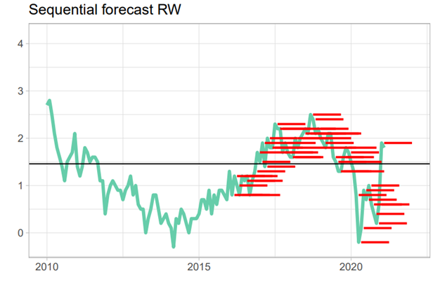
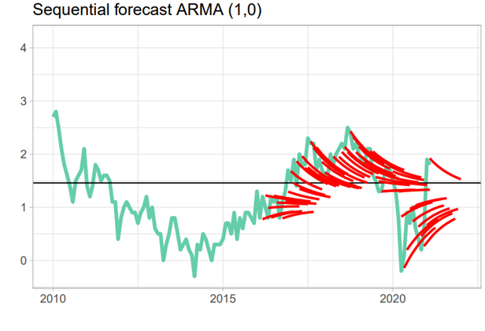
Prognoza
VAR(2)
RW
ARMA(1,0)

Slide 13
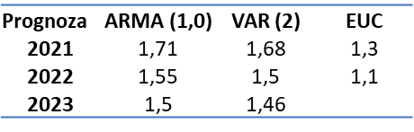
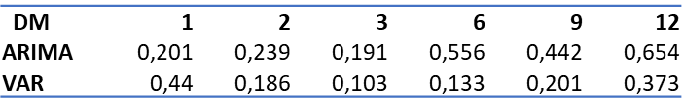
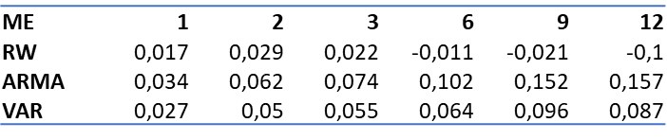
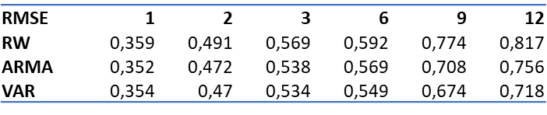
Testy
Dla wszystkich testów pożądany wynik jest jak najmniejszy. Dla błędu RMSE najmniejsze wartości otrzymała prognoza modelu RW, dla błędu ME model ARMA a dla testu DM model ARMA dla krótkich okresów, ale długoterminowo model VAR.
Porównano również wartości otrzymanych prognoz na najbliższe dwa i trzy lata z przewidywaniami opublikowanymi przez Europejską Komisję
Ostatecznie uznano prognozę modelu VAR za najlepszą, ponieważ według testu DM otrzymała najlepsze wartości, a w RMSE wartości błędu mniejsze niż otrzymane w modelu ARMA i jest najbliższy przewidywanej wartości przez Komisję Europejską.

Slide 14

Dziękujemy
10.04.2021

